Slide 1
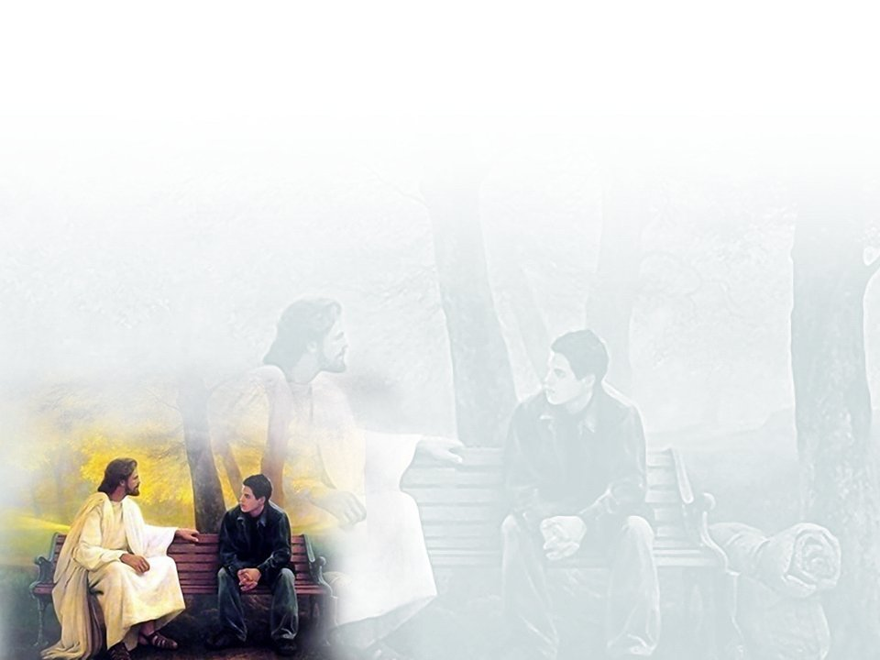
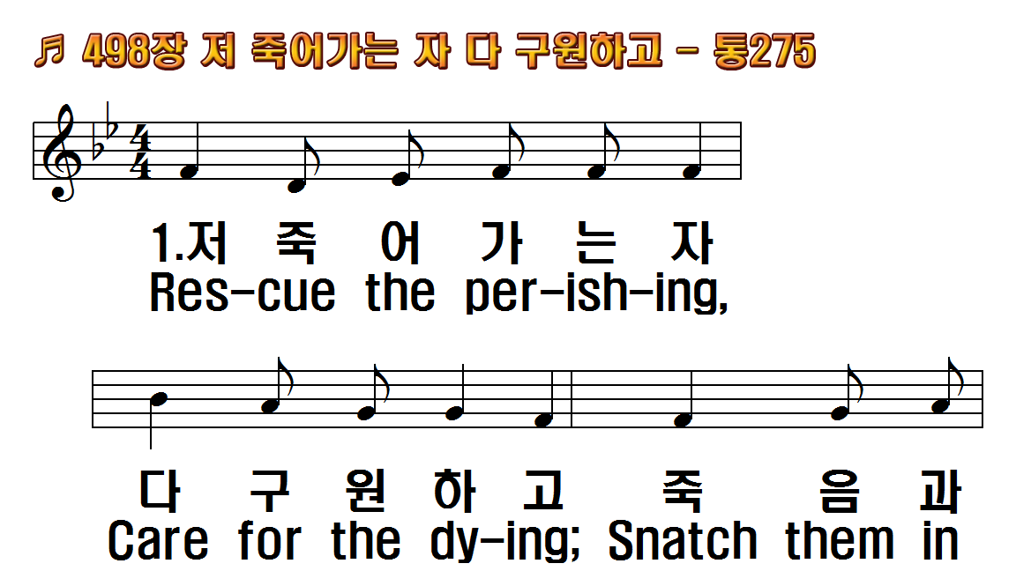
1.저 죽어 가는 자 다 구원하고
2.주 믿지 않는 자 불쌍히 여겨
3.저 죽어가는 자 구원해내야
후.저 죽어가는 자 예수를 믿어
1.Rescue the perishing, Care
2.Tho' they are slighting Him,
3.Rescue the perishing; duty
R.Rescue the perishing; Care

Slide 2
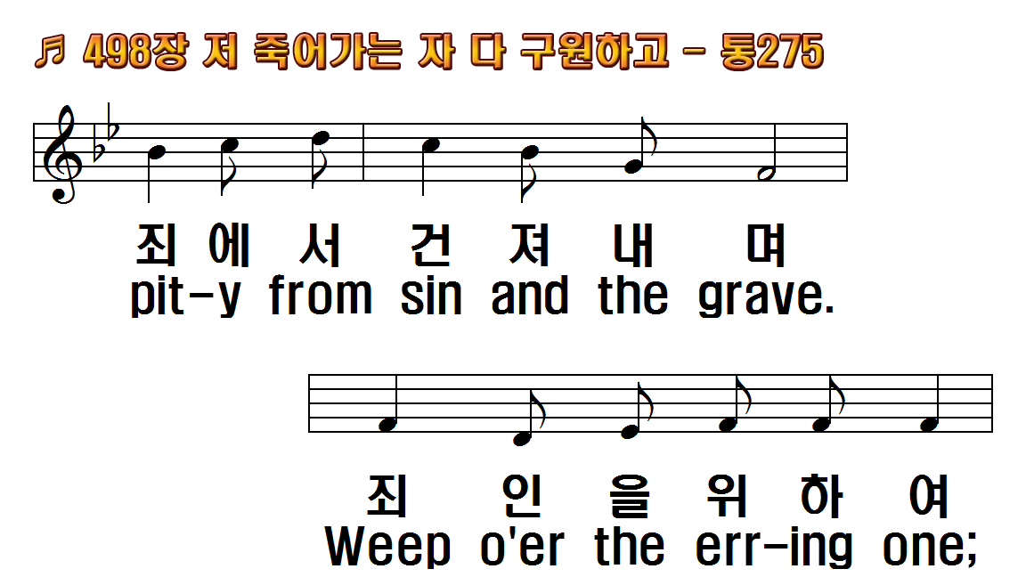
1.저 죽어 가는 자 다 구원하고
2.주 믿지 않는 자 불쌍히 여겨
3.저 죽어가는 자 구원해내야
후.저 죽어가는 자 예수를 믿어
1.Rescue the perishing, Care
2.Tho' they are slighting Him,
3.Rescue the perishing; duty
R.Rescue the perishing; Care

Slide 3
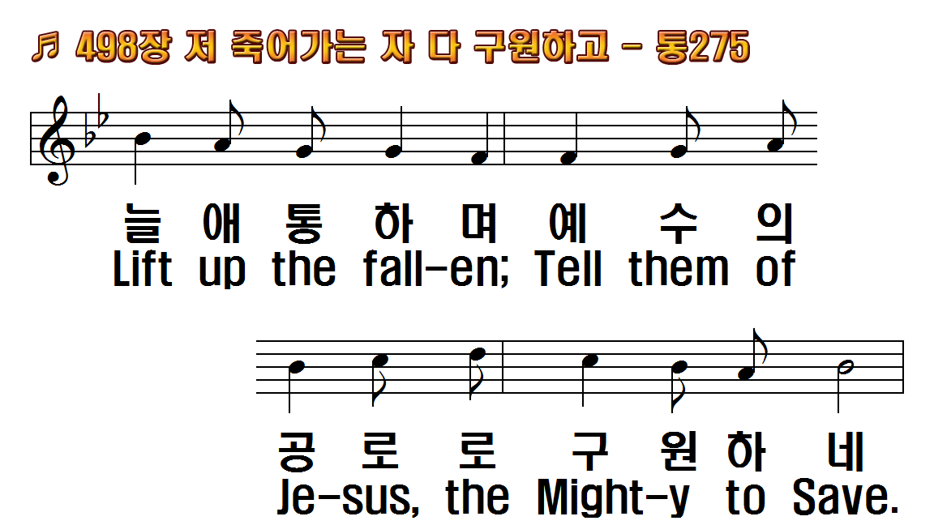
1.저 죽어 가는 자 다 구원하고
2.주 믿지 않는 자 불쌍히 여겨
3.저 죽어가는 자 구원해내야
후.저 죽어가는 자 예수를 믿어
1.Rescue the perishing, Care
2.Tho' they are slighting Him,
3.Rescue the perishing; duty
R.Rescue the perishing; Care

Slide 4
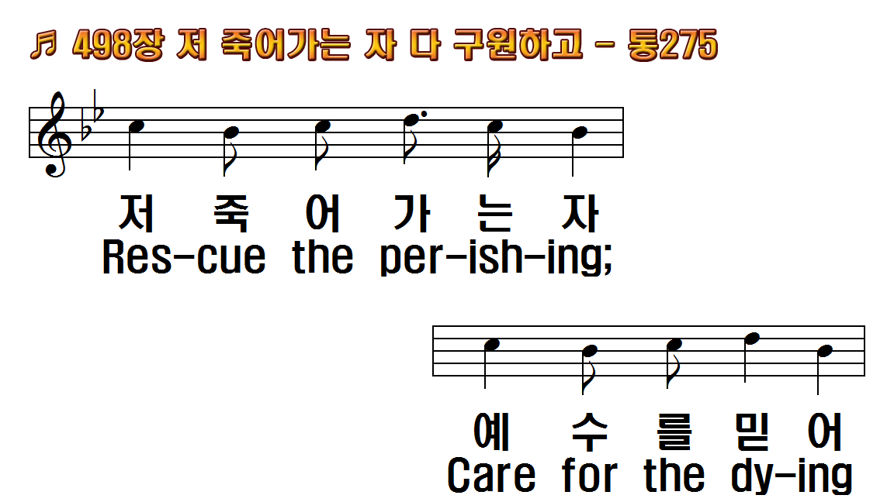
1.저 죽어 가는 자 다 구원하고
2.주 믿지 않는 자 불쌍히 여겨
3.저 죽어가는 자 구원해내야
후.저 죽어가는 자 예수를 믿어
1.Rescue the perishing, Care
2.Tho' they are slighting Him,
3.Rescue the perishing; duty
R.Rescue the perishing; Care

Slide 5
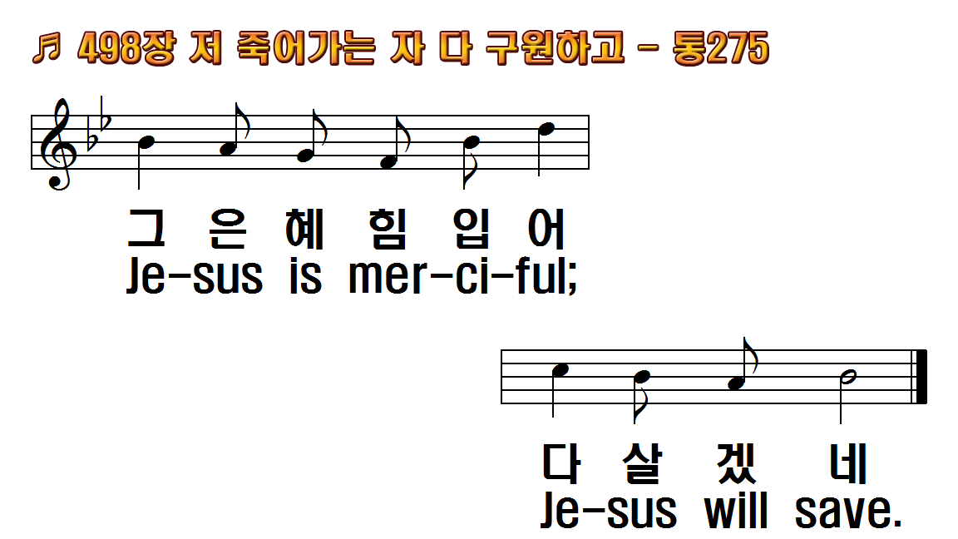
1.저 죽어 가는 자 다 구원하고
2.주 믿지 않는 자 불쌍히 여겨
3.저 죽어가는 자 구원해내야
후.저 죽어가는 자 예수를 믿어
1.Rescue the perishing, Care
2.Tho' they are slighting Him,
3.Rescue the perishing; duty
R.Rescue the perishing; Care

Slide 6
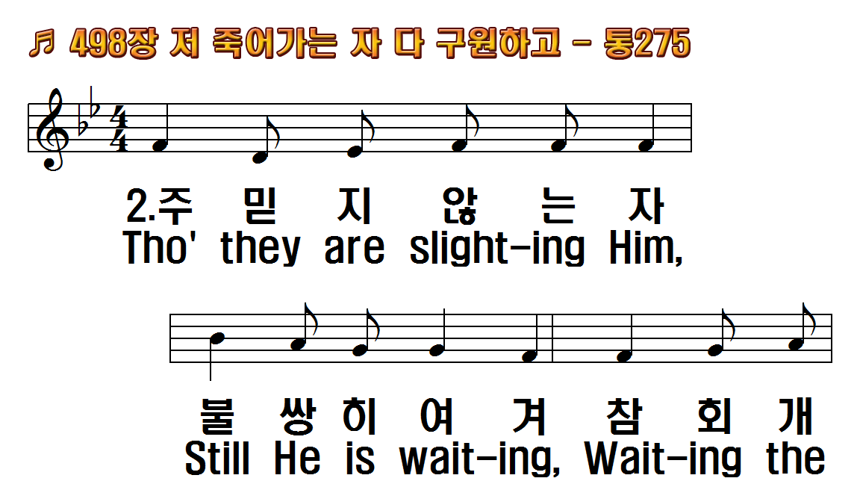
1.저 죽어 가는 자 다 구원하고
2.주 믿지 않는 자 불쌍히 여겨
3.저 죽어가는 자 구원해내야
후.저 죽어가는 자 예수를 믿어
1.Rescue the perishing, Care
2.Tho' they are slighting Him,
3.Rescue the perishing; duty
R.Rescue the perishing; Care

Slide 7
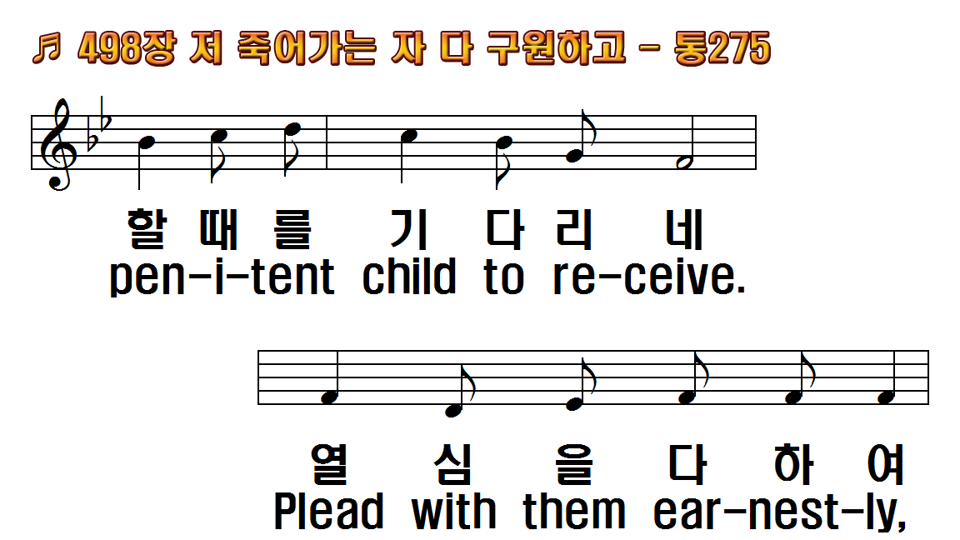
1.저 죽어 가는 자 다 구원하고
2.주 믿지 않는 자 불쌍히 여겨
3.저 죽어가는 자 구원해내야
후.저 죽어가는 자 예수를 믿어
1.Rescue the perishing, Care
2.Tho' they are slighting Him,
3.Rescue the perishing; duty
R.Rescue the perishing; Care

Slide 8
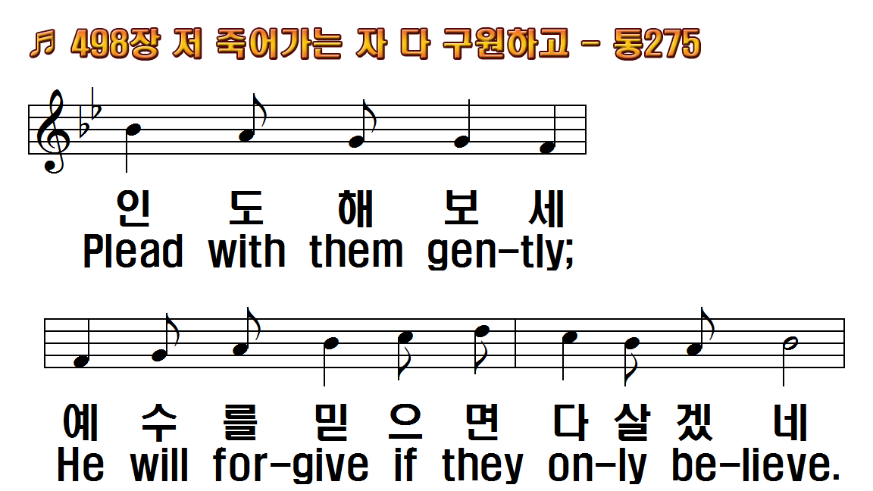
1.저 죽어 가는 자 다 구원하고
2.주 믿지 않는 자 불쌍히 여겨
3.저 죽어가는 자 구원해내야
후.저 죽어가는 자 예수를 믿어
1.Rescue the perishing, Care
2.Tho' they are slighting Him,
3.Rescue the perishing; duty
R.Rescue the perishing; Care

Slide 9
1.저 죽어 가는 자 다 구원하고
2.주 믿지 않는 자 불쌍히 여겨
3.저 죽어가는 자 구원해내야
후.저 죽어가는 자 예수를 믿어
1.Rescue the perishing, Care
2.Tho' they are slighting Him,
3.Rescue the perishing; duty
R.Rescue the perishing; Care

Slide 10
1.저 죽어 가는 자 다 구원하고
2.주 믿지 않는 자 불쌍히 여겨
3.저 죽어가는 자 구원해내야
후.저 죽어가는 자 예수를 믿어
1.Rescue the perishing, Care
2.Tho' they are slighting Him,
3.Rescue the perishing; duty
R.Rescue the perishing; Care

Slide 11
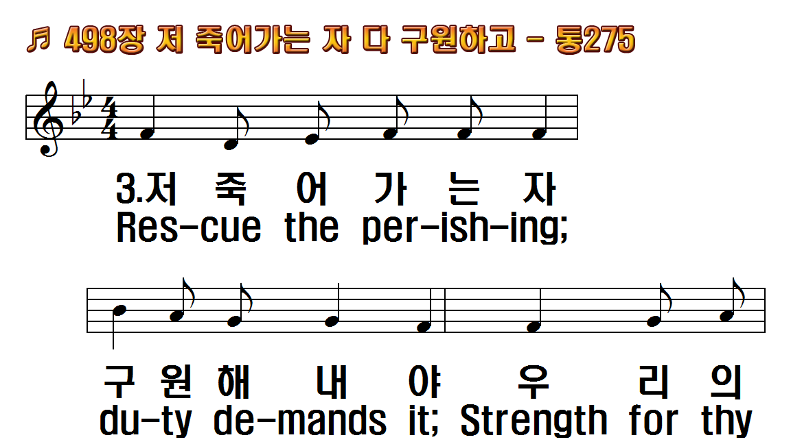
1.저 죽어 가는 자 다 구원하고
2.주 믿지 않는 자 불쌍히 여겨
3.저 죽어가는 자 구원해내야
후.저 죽어가는 자 예수를 믿어
1.Rescue the perishing, Care
2.Tho' they are slighting Him,
3.Rescue the perishing; duty
R.Rescue the perishing; Care

Slide 12
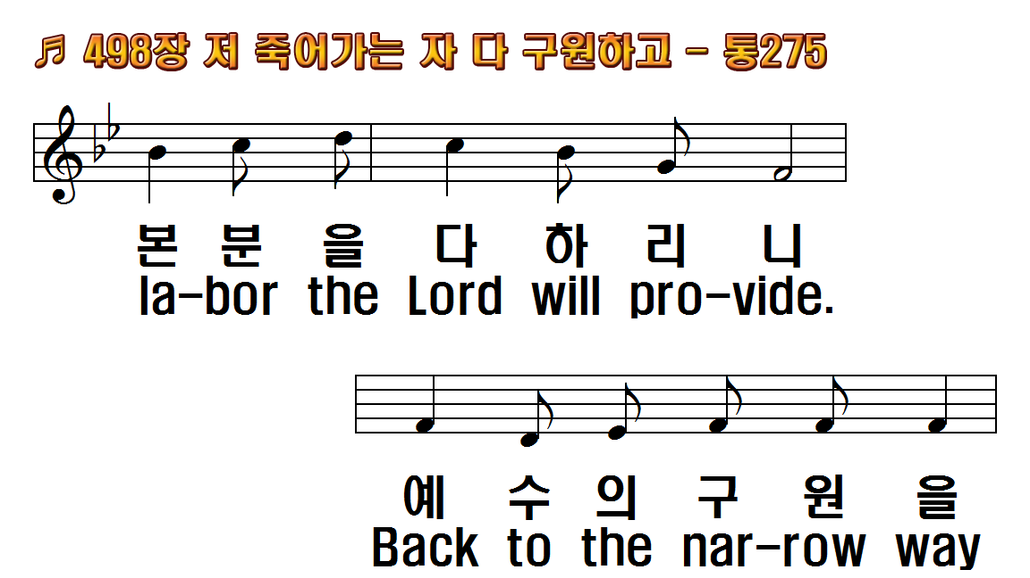
1.저 죽어 가는 자 다 구원하고
2.주 믿지 않는 자 불쌍히 여겨
3.저 죽어가는 자 구원해내야
후.저 죽어가는 자 예수를 믿어
1.Rescue the perishing, Care
2.Tho' they are slighting Him,
3.Rescue the perishing; duty
R.Rescue the perishing; Care

Slide 13
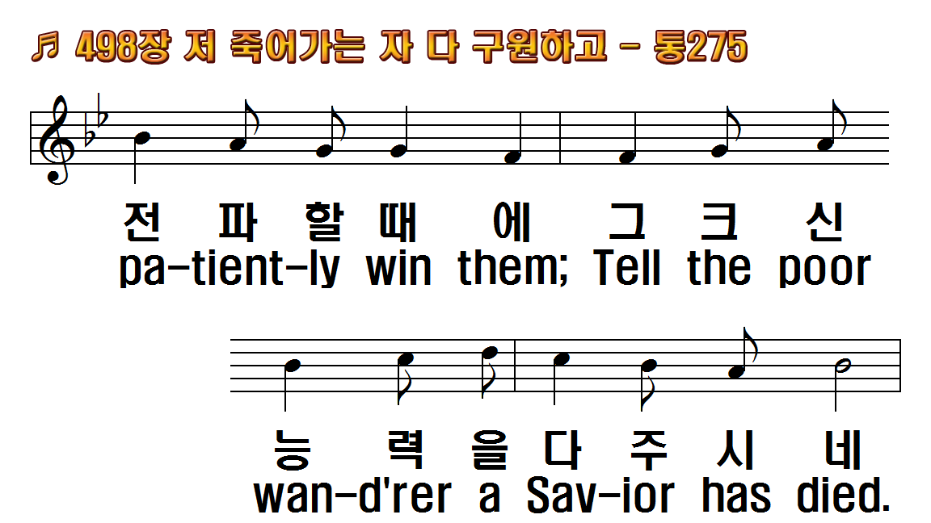
1.저 죽어 가는 자 다 구원하고
2.주 믿지 않는 자 불쌍히 여겨
3.저 죽어가는 자 구원해내야
후.저 죽어가는 자 예수를 믿어
1.Rescue the perishing, Care
2.Tho' they are slighting Him,
3.Rescue the perishing; duty
R.Rescue the perishing; Care

Slide 14
1.저 죽어 가는 자 다 구원하고
2.주 믿지 않는 자 불쌍히 여겨
3.저 죽어가는 자 구원해내야
후.저 죽어가는 자 예수를 믿어
1.Rescue the perishing, Care
2.Tho' they are slighting Him,
3.Rescue the perishing; duty
R.Rescue the perishing; Care

Slide 15
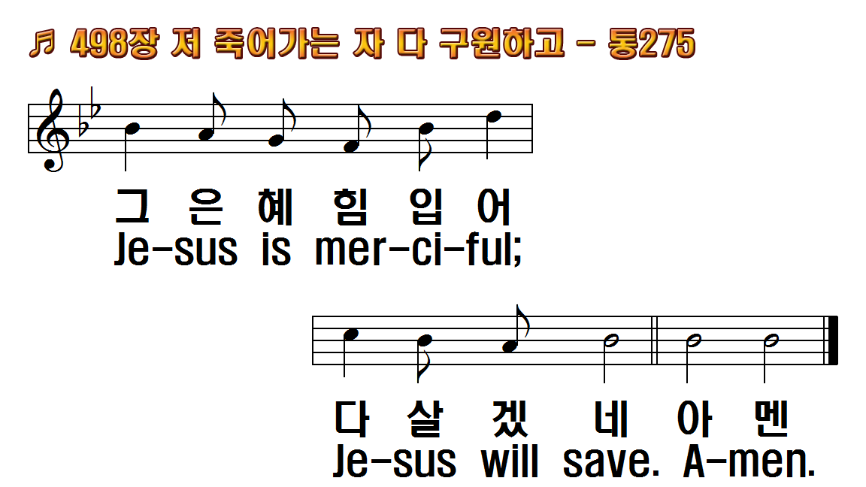
1.저 죽어 가는 자 다 구원하고
2.주 믿지 않는 자 불쌍히 여겨
3.저 죽어가는 자 구원해내야
후.저 죽어가는 자 예수를 믿어
1.Rescue the perishing, Care
2.Tho' they are slighting Him,
3.Rescue the perishing; duty
R.Rescue the perishing; Care

Slide 16
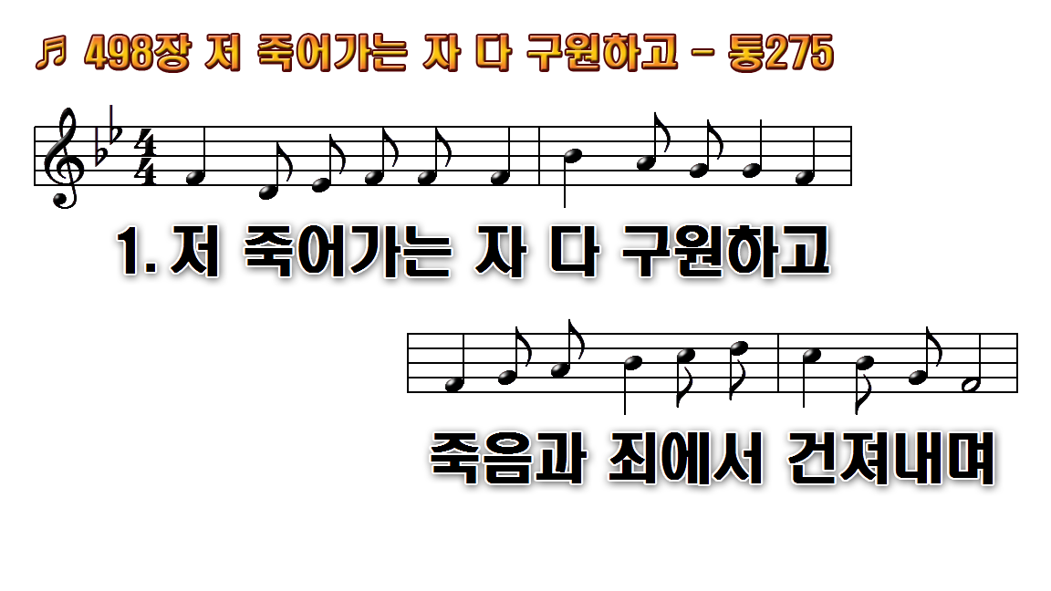
1.저 죽어가는 자 다 구원하고
2.주 믿지 않는 자 불쌍히 여겨
3.저 죽어 가는 자 구원해 내야

Slide 17
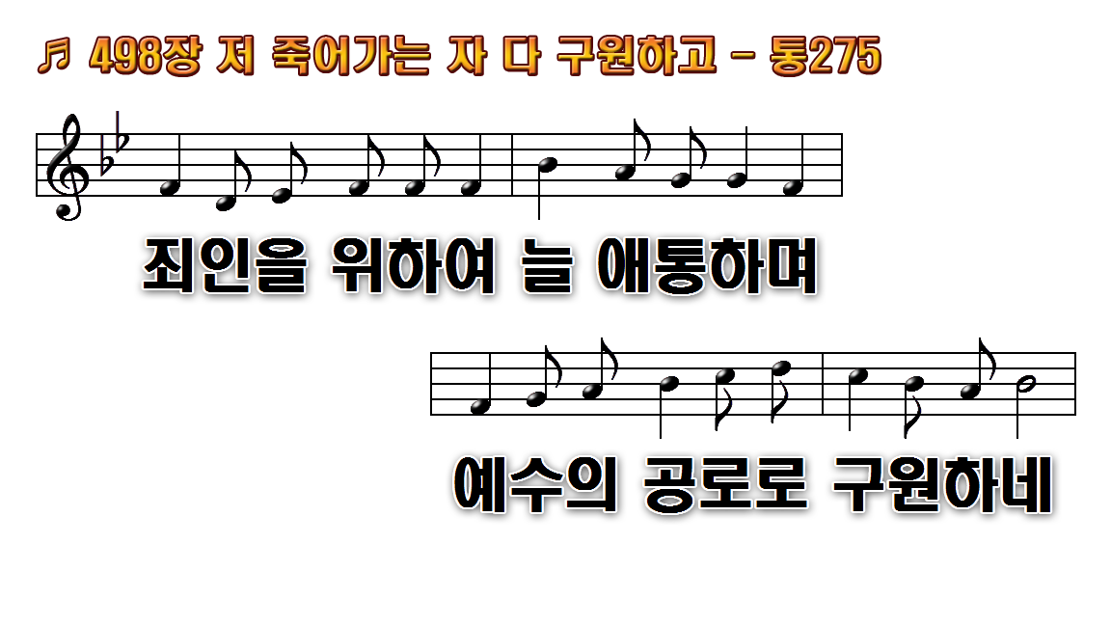
1.저 죽어가는 자 다 구원하고
2.주 믿지 않는 자 불쌍히 여겨
3.저 죽어 가는 자 구원해 내야

Slide 18
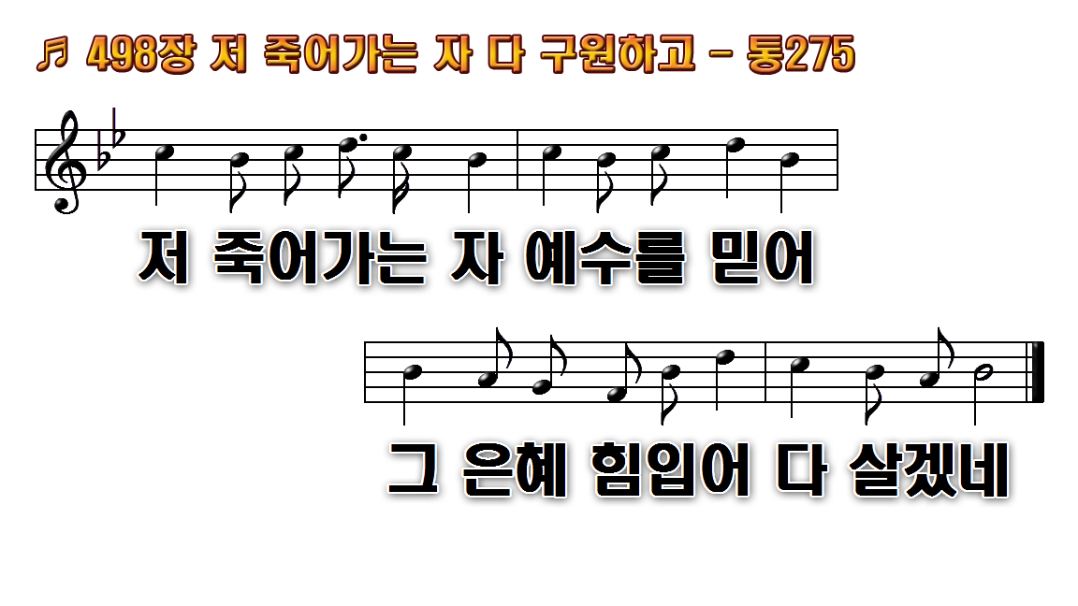
1.저 죽어가는 자 다 구원하고
2.주 믿지 않는 자 불쌍히 여겨
3.저 죽어 가는 자 구원해 내야

Slide 19
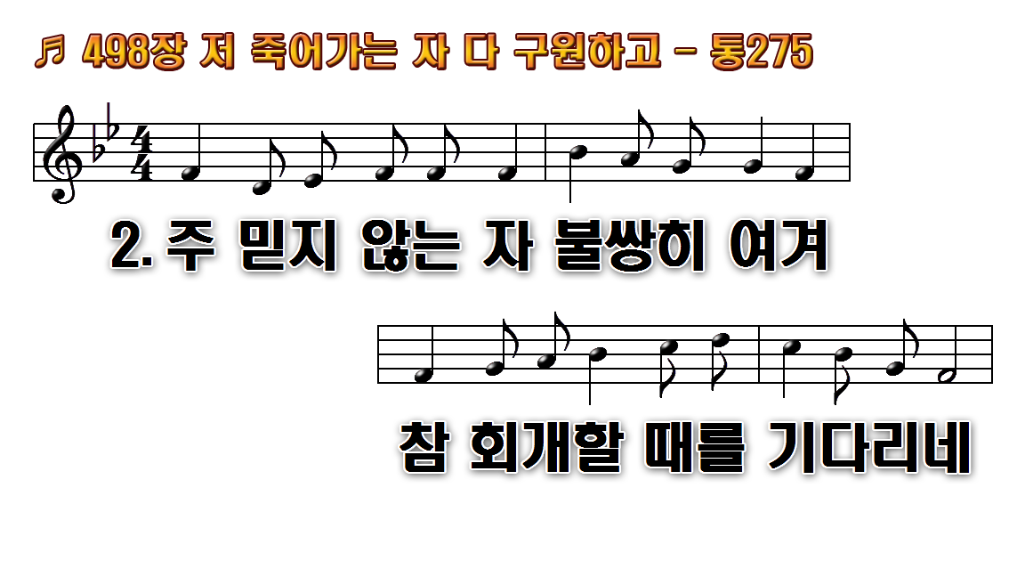
1.저 죽어가는 자 다 구원하고
2.주 믿지 않는 자 불쌍히 여겨
3.저 죽어 가는 자 구원해 내야

Slide 20

1.저 죽어가는 자 다 구원하고
2.주 믿지 않는 자 불쌍히 여겨
3.저 죽어 가는 자 구원해 내야

Slide 21
1.저 죽어가는 자 다 구원하고
2.주 믿지 않는 자 불쌍히 여겨
3.저 죽어 가는 자 구원해 내야

Slide 22
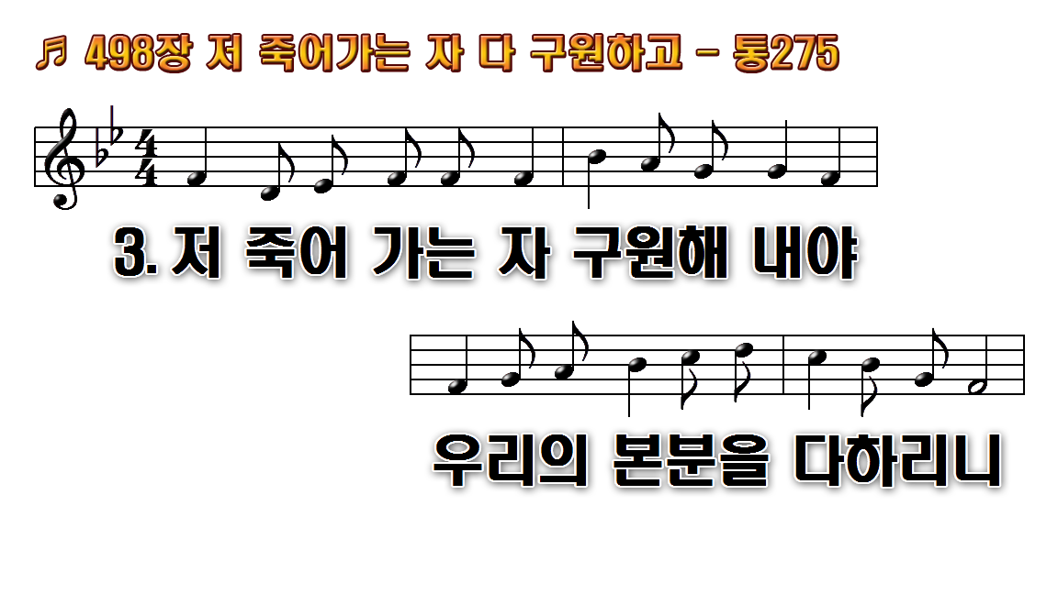
1.저 죽어가는 자 다 구원하고
2.주 믿지 않는 자 불쌍히 여겨
3.저 죽어 가는 자 구원해 내야

Slide 23
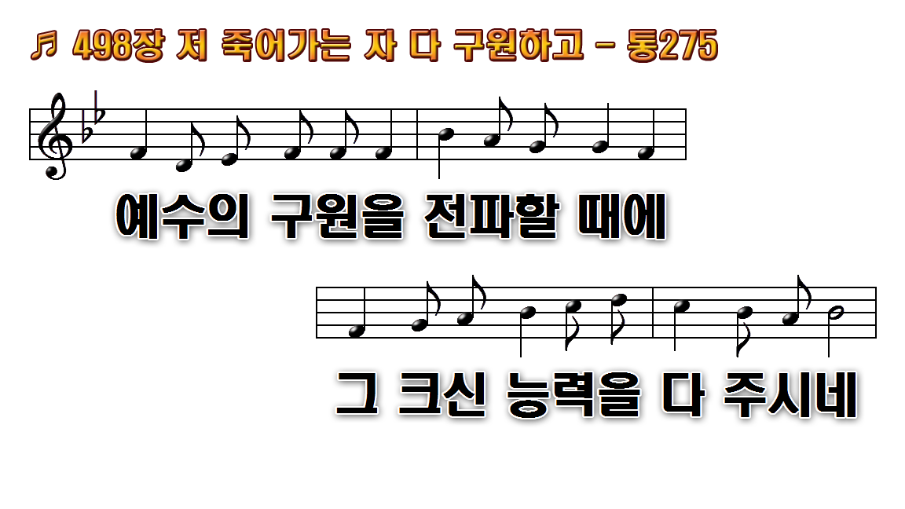
1.저 죽어가는 자 다 구원하고
2.주 믿지 않는 자 불쌍히 여겨
3.저 죽어 가는 자 구원해 내야

Slide 24
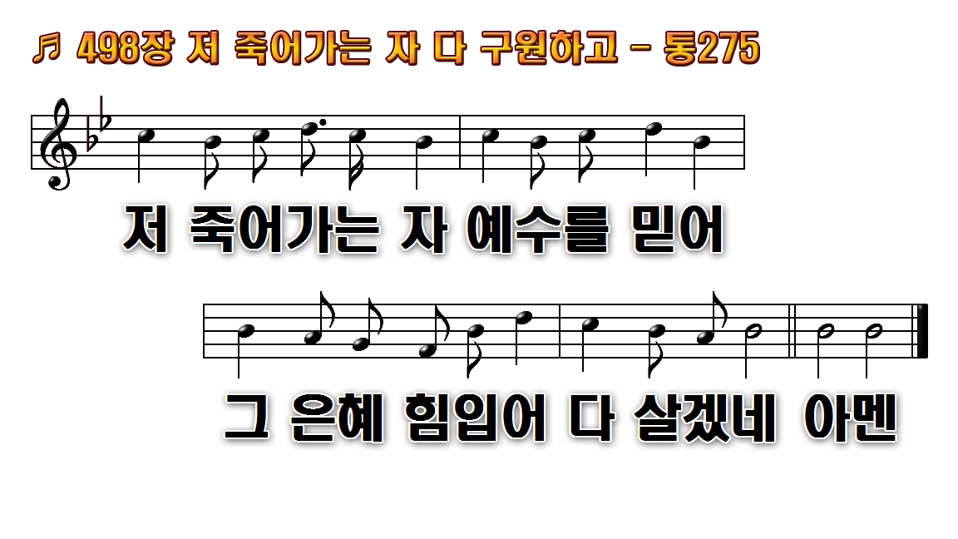
1.저 죽어가는 자 다 구원하고
2.주 믿지 않는 자 불쌍히 여겨
3.저 죽어 가는 자 구원해 내야

